Slide 2
Разработка приложения «New To-Do»

Slide 3

Введение
Очень часто нам требуется выполнить какое-то дело, но у нас не хватает времени.
Обычно люди пишут записки, которые потом складываются, теряются, и благополучно забываются.
Для того, чтобы сфокусироваться на важном, сделан «New To-Do»

Slide 4
Использованные библиотеки
AlarmManager
BroadcastReceiver
Services
NotificationChannel, NotificationManager
Room ORM

Slide 5
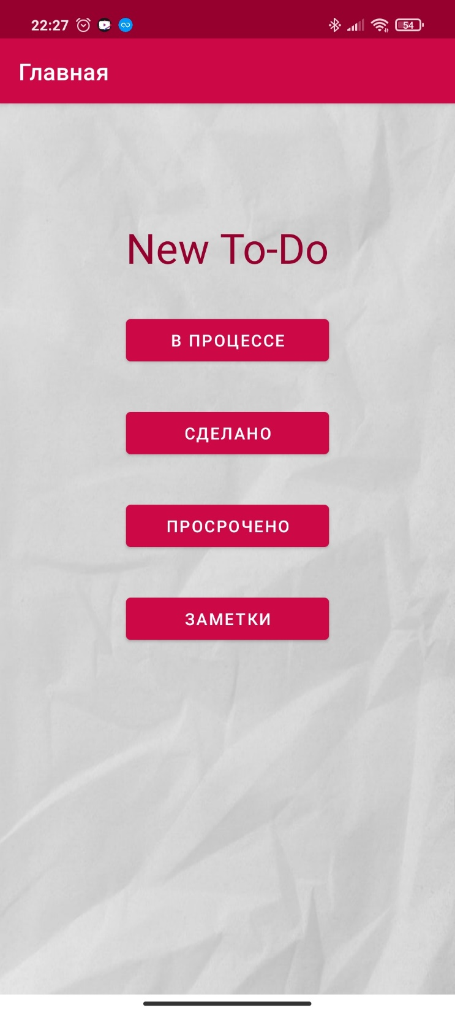
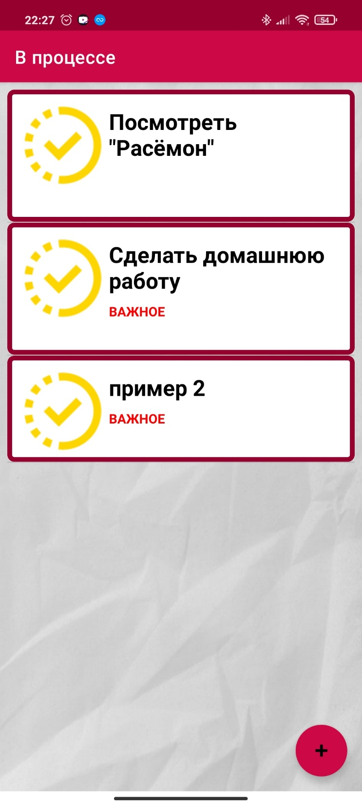
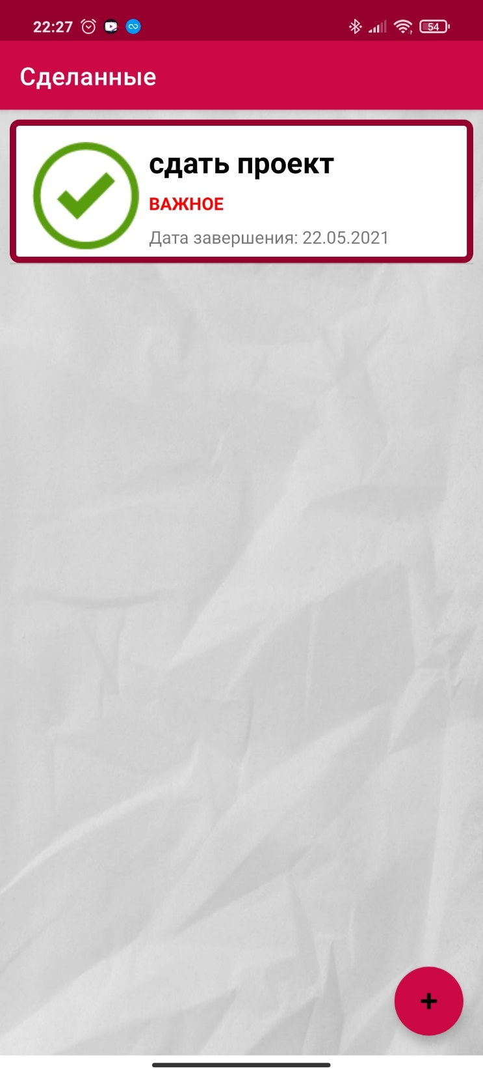
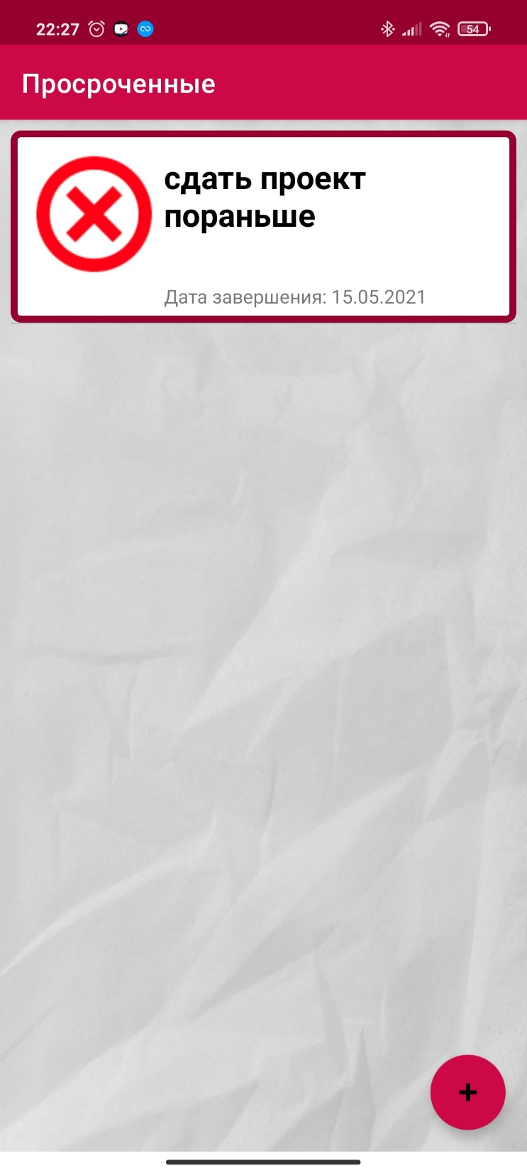
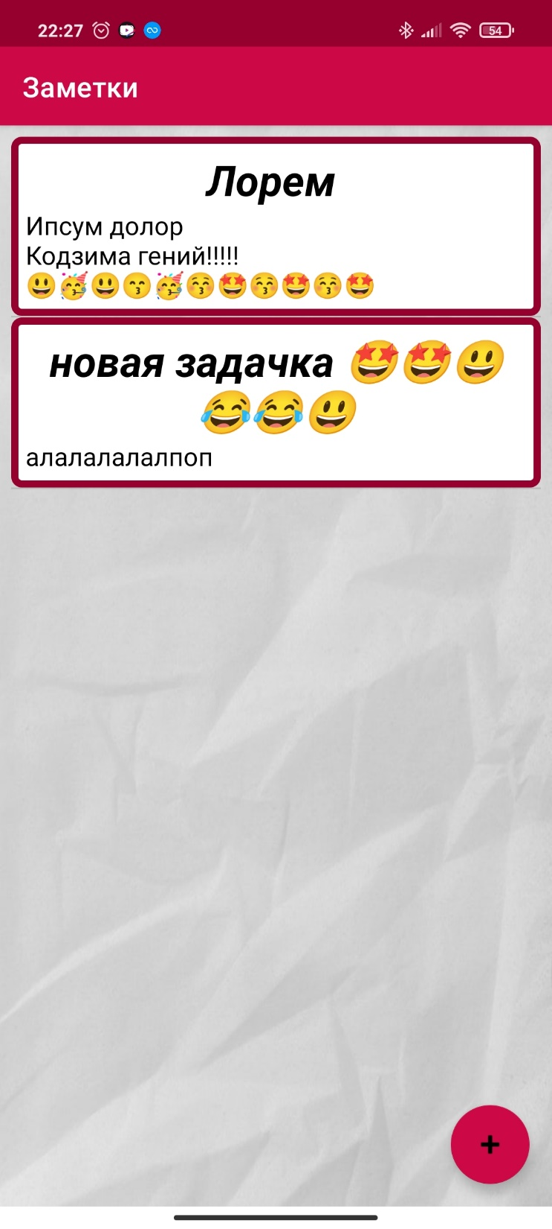
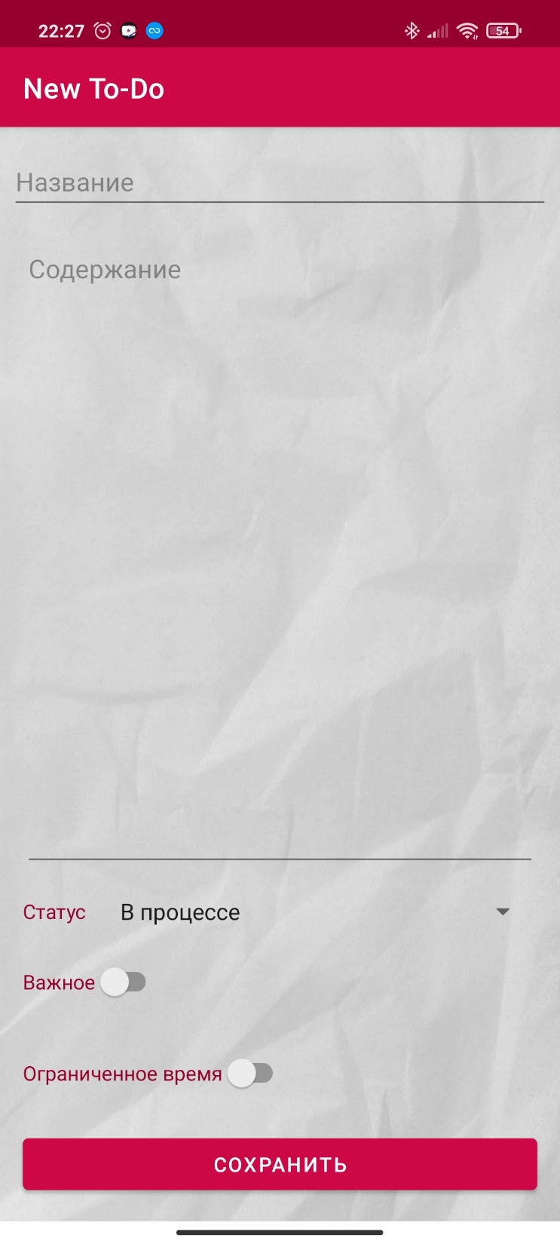
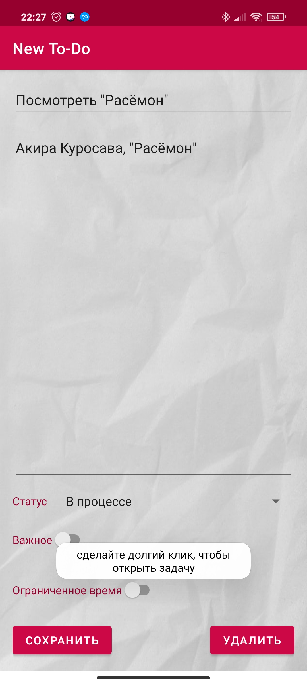
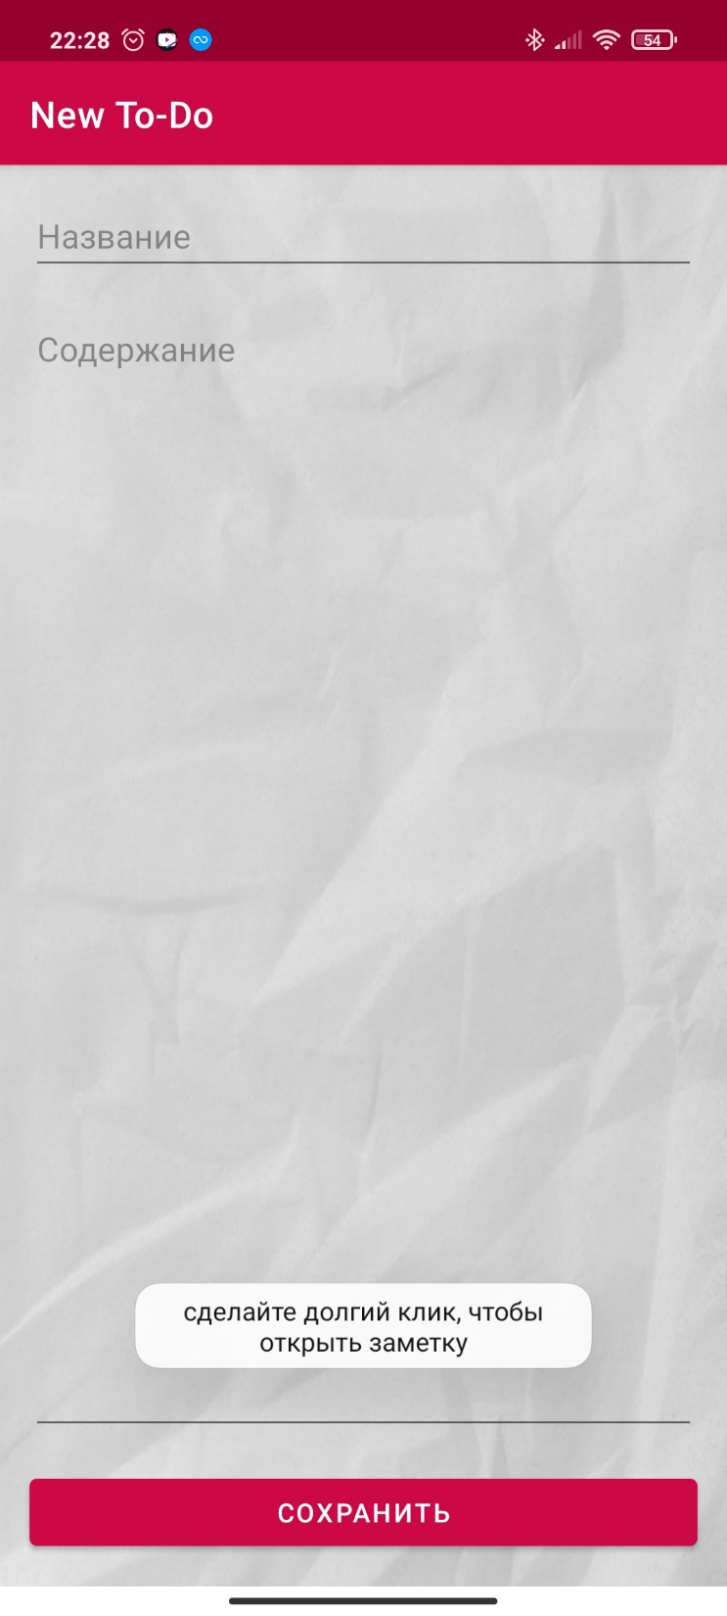
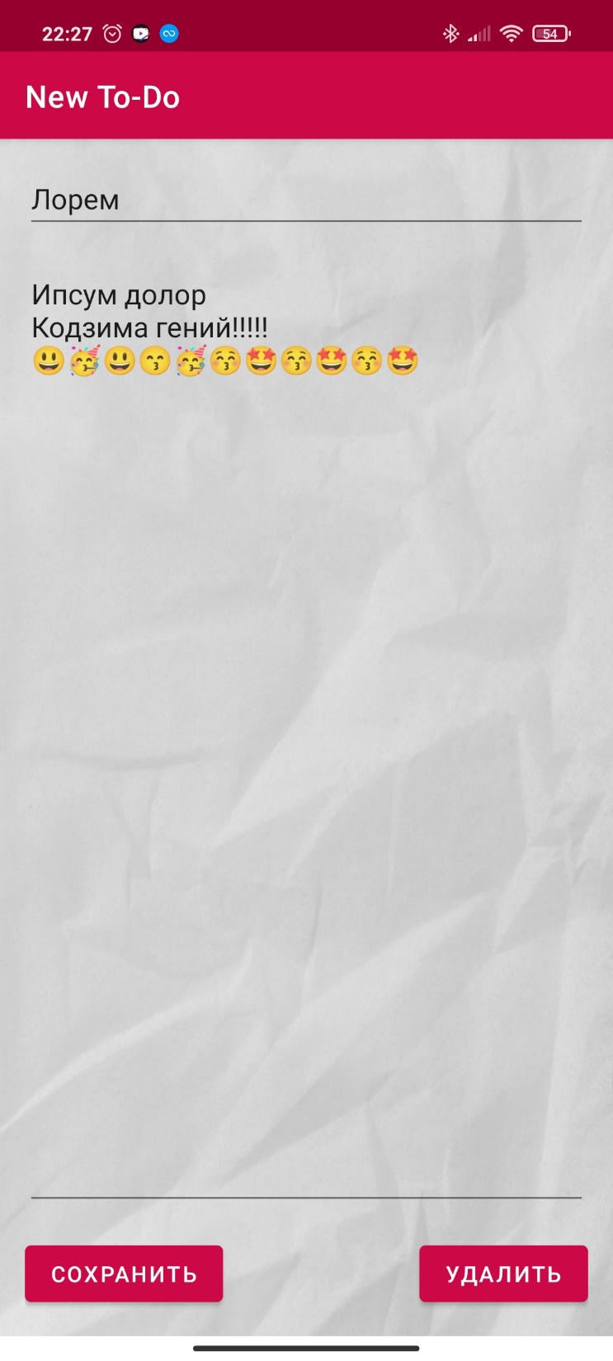
Активности

Slide 6
Дальнейшие планы
Изменить интерфейс
Добавить импорт и экспорт данных
Улучшить работу с уведомлениями

Slide 7
Использованные материалы
https://myitschool.ru/edu/course/ - учебник IT-Школы Samsung
http://developer.alexanderklimov.ru/ - сайт Александра Климова об Android
https://developer.android.com/training/data-storage/room - User Guides для библиотеки Room
https://habr.com/ru/post/336196 - «Room: Хранение данных на Android для всех и каждого»
https://developer.android.com/guide/components/services - User Guides для сервисов

Slide 8


